Slide 1



L’Hebdo pro
L’ESSENTIEL DE VOS INFOS MARCHÉ
Edition du 14/01/2022 – Semaine 2

Slide 2

Sommaire 1er sujet
SEMAINE 2
Votre actualité n°1…
      La reprise à la concurrence d’un contrat de « Prévoyance Pro »
        Contexte
        Process : modalités et étapes à respecter
        Schématisation des parcours :
          Sans et avec sélection médicale
L’HEBDO PRO – Semaine S2 2022

Slide 3




CONTEXTE
Constat :
  Une réponse à votre attente forte, que nous avons relayée… et ça a payé ! ☺
  En l’attente de la mise en place d’un process digitalisé des souscriptions de contrats « Prévoyance Pro » avec reprise concurrence, et afin de faciliter ce type de souscriptions, une solution de contournement est mise en place
Solutions proposées :
  2 process transitoires de souscription, en Webassur
  Pour les contrats, soit sans, soit avec sélection médicale
Modalités :
  Après analyse du dossier et accord du CEP, et pour les contrats dont le montant des IJ sera au maximum égal à celui du contrat concurrence, possibilité de :
    Supprimer le délai de carence,
    Faire 3 mois de cotisation gratuite (pour éviter la double cotisation, le temps de la résiliation du contrat concurrent)
L’HEBDO PRO – Semaine S2 2022

Slide 4

PROCESS : modalités et étapes à respecter (1/2)
Pré-requis :
  Pour faire une reprise de contrat à la concurrence, il s’agit de tenir compte de la date d’échéance dudit contrat
  Il est nécessaire d’initier la démarche de reprise 5 mois avant l’échéance (afin d’en permettre la finalisation, avant l’envoi de la résiliation 2 mois avant l’échéance)
Etape 1 :
  Réalisation d’une simulation
Etape 2 :
  Envoi dossier complet au Centre d’Expertise Pro (CEP) :
    Ladite simulation
    Une copie du contrat concurrent (bulletin d’adhésion et conditions particulières)
    Le numéro d’identifiant du client
L’HEBDO PRO – Semaine S2 2022

Slide 5

PROCESS : modalités et étapes à respecter (2/2)
Etape 3 :
  Le CEP complète une fiche d’étude de garanties, qui permettra de formaliser l’accord ou le refus de suppression du délai de carence, et l’envoie au CAPRO
  Pourquoi ? Afin de nous assurer l’absence de déperdition de garanties pour le client, et ainsi de préserver la qualité de notre devoir de conseil
Etape 4 :
  En cas d’accord du CEP, le CAPRO pourra alors saisir le contrat via WebAssur :
    S’il n’y a pas de sélection médicale : adresser le courrier de résiliation concurrence signé par le client (dont le modèle à compléter est fourni par le CEP, conjointement à l’accord délivré)
    S’il y a sélection médicale : un process de suivi au jour le jour est mis en place. Dès accord de la sélection médicale, le modèle de courrier de résiliation est transmis au CAPRO, afin de le compléter, le faire signer par le client et l’adresser à l’assureur concurrent
  IMPORTANT !
  La fiche d’étude de garantie devra être jointe au contrat, pour envoi au CERC, et renvoyée par mail au CEP pour suivi du dossier
A l’activation du contrat, le client bénéficie d’une annulation de son délai de carence,
et de 3 mois de cotisations offerts
L’HEBDO PRO – Semaine S2 2022

Slide 6
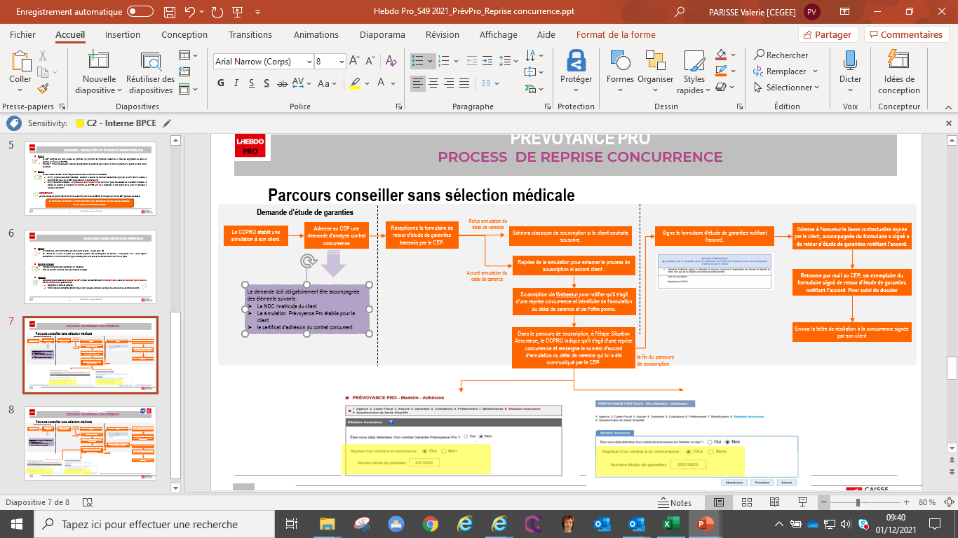
PARCOURS SANS SéLéCTION MéDICALE
L’HEBDO PRO – Semaine S2 2022

Slide 7
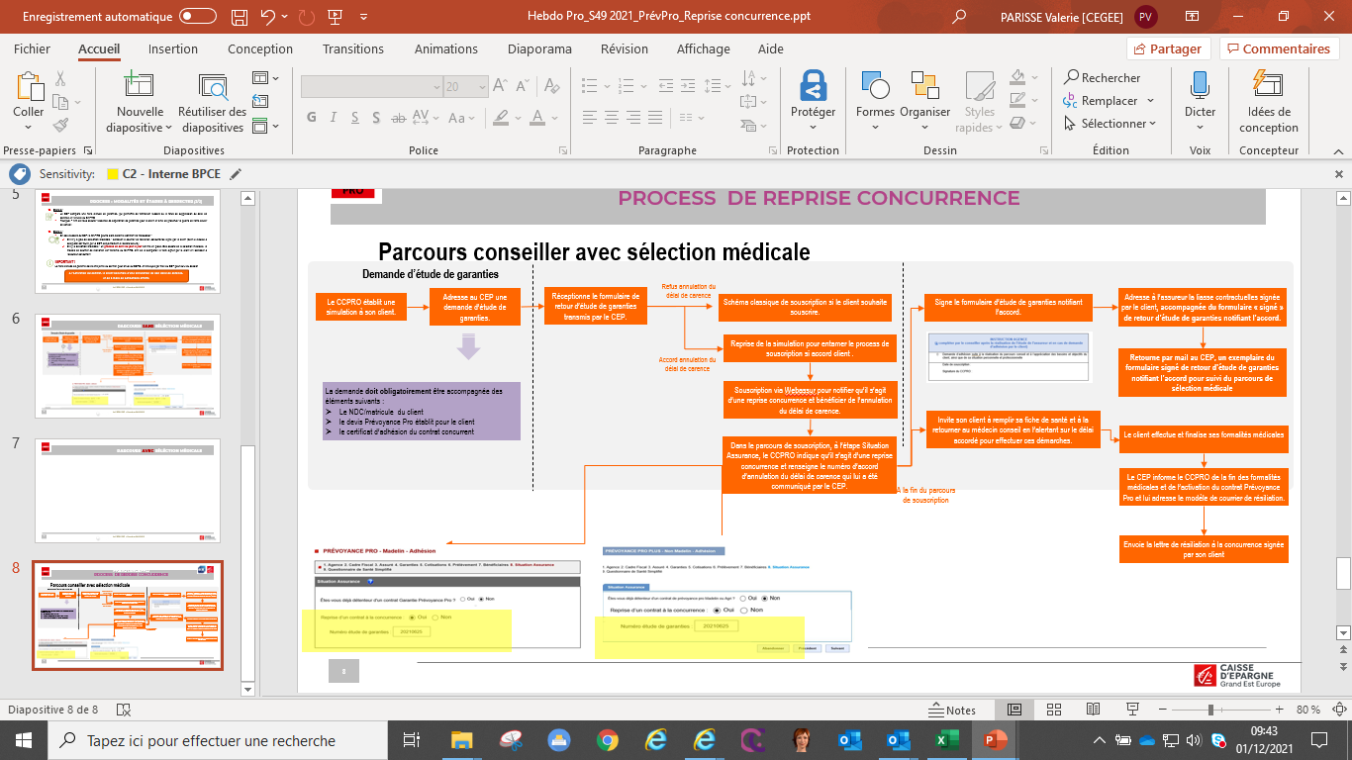
PARCOURS AVEC SéLéCTION MéDICALE
L’HEBDO PRO – Semaine S2 2022

Slide 8
Sommaire 2ème sujet
SEMAINE 2
Votre actualité n°2…
      Changement de statut d’un client ayant souscrit un contrat de « Prévoyance Pro »
        Remplacement d’un contrat
        Madelin/Non Madelin par résiliation-souscription
L’HEBDO PRO – Semaine S2 2022

Slide 9
Changement de contrat
Préambule :
  Un client, déjà détenteur d’un contrat « Prévoyance Pro », peut adhérer à un nouveau contrat en remplacement de l’existant, si son statut juridique évolue en passant d’un statut T.N.S. à Assimilé Salarié, ou inversement
Conditions à respecter :
  Pour le contrat en cours :
    Le client doit être à jour de ses cotisations, sans sinistre en cours
    Le contrat doit être résilié par l’Assureur
  Pour le nouveau contrat souscrit :
    La Formule, les garanties et les montants doivent être identiques à ceux du contrat à reprendre, avec une tolérance de :
      1.000 € pour la garantie décès/PTIA
      100 € pour la garantie ITT
Incidences :
  Le délai de carence du contrat est annulé
    Attention : le délai de carence lié aux affections de la colonne vertébrale ou aux affections neuropsychiques (M.N.O.) reste d’un an à l’adhésion du nouveau contrat
  Le contrat n’est pas soumis à de nouvelles formalités médicales ☺
L’HEBDO PRO – Semaine S2 2022

Slide 10

Changement de contrat
Etapes à l’adhésion :
  Vous saisissez le nouveau contrat « Prévoyance Pro » sous WebAssur
  Vous imprimez la liasse
  Et vous y indiquez la mention « Changement du statut juridique de l’adhérent pour le contrat Prévoyance Pro n° x », sur la première page du bulletin d’adhésion
    Le Questionnaire de Santé Simplifié ou la Fiche de Santé ou le Questionnaire Technique et Financier, ne doivent pas être renseignés par l’adhérent ni transmis à l’Assureur !
  Le client écrit et signe une lettre de demande de résiliation de son contrat à reprendre [Utiliser le lettre type en pièce jointe]
    Cette lettre est à joindre avec le bulletin d’adhésion
  L’Assureur procède au contrat. 2 cas de figure :
    Le contrat est éligible à la reprise :
      Le contrat est saisi avec mention du cas de repris
      L’activation du nouveau contrat se fait de pair avec la résiliation de l’existant
      Le client reçoit :
        Le certificat d’adhésion à son nouveau contrat
        Un courrier de confirmation de la résiliation du contrat qui a été repris
    Le contrat à reprendre a un sinistre ou un contentieux en cours :
      Le contrat à reprendre n’est pas résilié
      Le client reçoit un courrier de refus pour son nouveau contrat
L’HEBDO PRO – Semaine S2 2022

